Slide 1
Пасхальный сувенир – кролик из салфетки
Культура дома. Обряды и праздники.
5 класс

Slide 2
Приметы праздника
Праздничное оформление дома и улиц
Праздничная одежда
Праздничный стол
Традиции
Подарки и сувениры

Slide 3
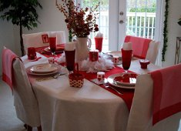
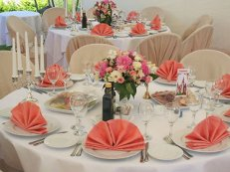
Праздничная сервировка
Столовое белье (скатерть, салфетки)
Столовая посуда (тарелки, чашки, бокалы и др. )
Столовые приборы (ложки, вилки, ножи)
Украшения (цветы, свечи и др.)

Slide 4
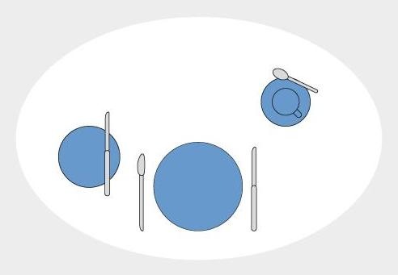
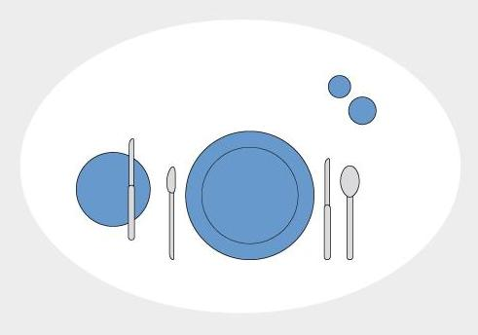
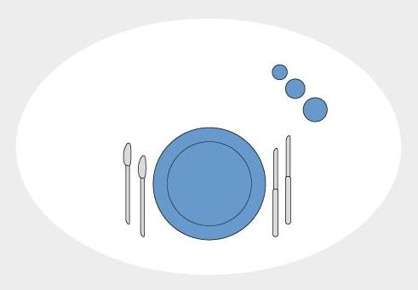
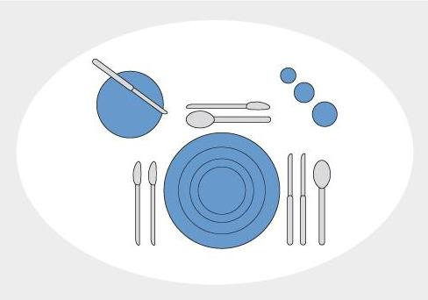
Сервировка стола
К завтраку
К обеду (1)
К обеду (2)
К ужину

Slide 5
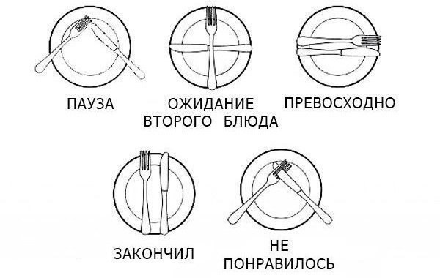
Язык сервировки

Slide 6
Традиции
Традиция - То, что сложилось исторически и передается из поколения в поколение путем преданий, устно или письменно (идеи, знания, взгляды, образ действий и т.п.). Укоренившийся порядок в чем-л.; обычай.

Slide 7
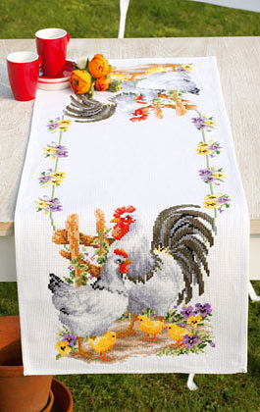
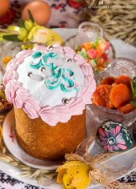
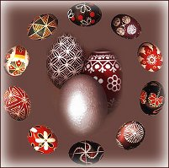
Пасха

Slide 8
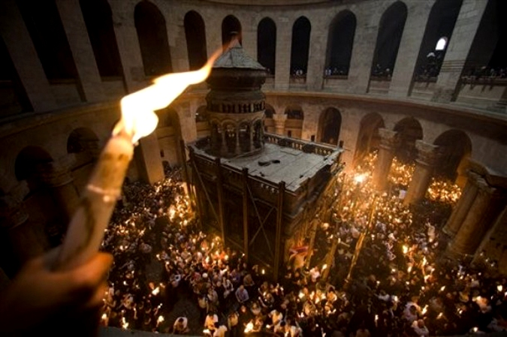
Пасхальный благодатный огонь

Slide 9
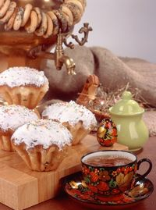
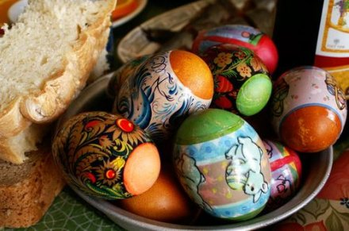
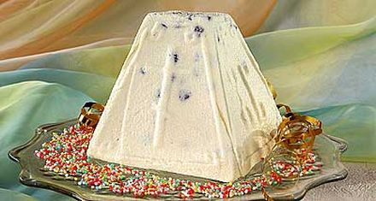
Пасхальная трапеза

Slide 10
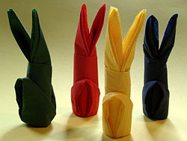
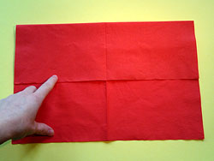
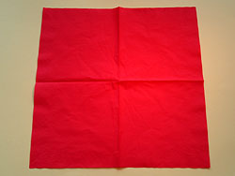
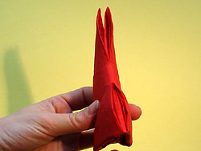
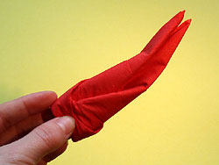
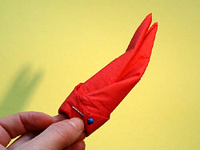
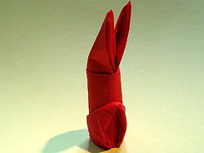
Пасхальный кролик из салфетки
несколько таких пасхальных кроликов разных цветов - ваш стол сразу станет праздничным.
1. Возьмем салфетку. Развернем.
2. Верхнюю часть салфетки загнем до середины.
3. Также поступаем с нижней стороной салфетки.

Slide 11
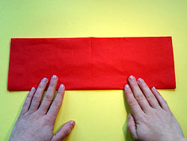
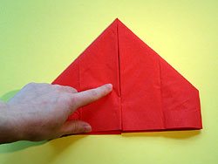
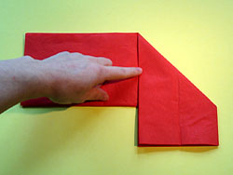
Пасхальный кролик из салфетки
4. Правую верхнюю часть загибаем к низу.
5. Также поступим с левой стороной.
6. Сложите нижние концы салфетки, как показано на фото:

Slide 12
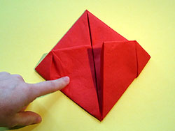
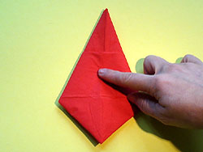
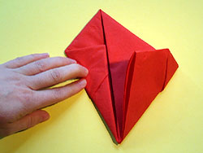
Пасхальный кролик из салфетки
7. Опять сложите нижние концы к центру.
8. Переверните салфетку на 180 градусов.
9. Переверните лицевой стороной на стол.

Slide 13
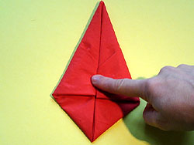
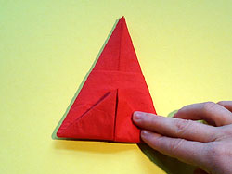
Пасхальный кролик из салфетки
10. Нижний конец салфетки сложите к середине.

Slide 14
Пасхальный кролик из салфетки
11. Сложите салфетку пополам. Уже просматриваются силуэт кролика :)
12. Сколите кончики булавкой.
Наш салфеточный кролик готов!

Slide 15
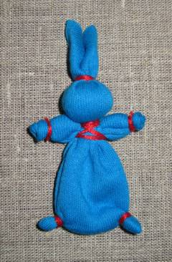
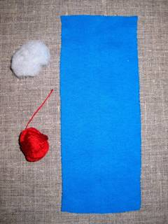
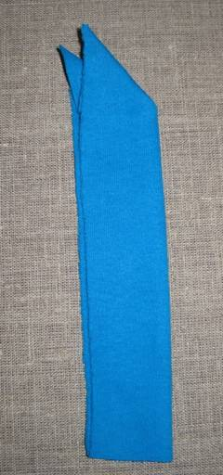
Пасхальный кролик из салфетки
1. Для выполнения куклы берем ткань 14 х 40 см, лента 50 см.
2. Складываем ткань вдвое по длине, лицевой стороной наружу. С одного края закладываем угол ткани внутрь.

Slide 16
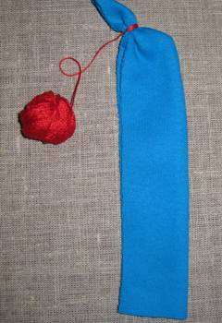
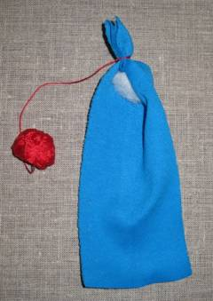
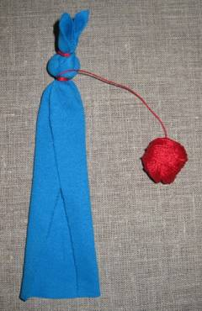
Пасхальный кролик из салфетки
3. Посередине наклонной линии собираем ткань в пучок и туго перевязываем одним концом ленты – формируем ушки. Ленту на протяжении всей работы не обрезаем.
4. Формируем голову зайца, наполнив её конфеткой (сахаром, синтепоном).

Slide 17
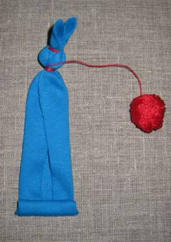
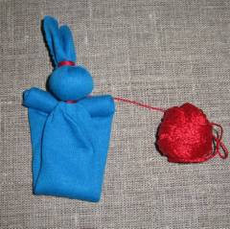
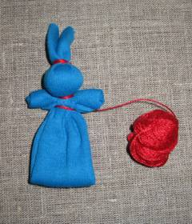
Пасхальный кролик из салфетки
5. Свободным концом нити перевязываем ткань на шее и закрепляем нить петлёй.
6. Укладываем ткань в три слоя.
7.Свободный конец ткани скручиваем примерно на третью часть длины лоскута – формируем лапки.

Slide 18
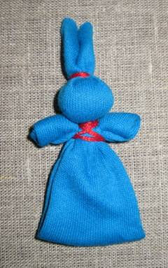
Пасхальный кролик из салфетки
8. Прикладываем лапки к шее зайчика сзади.
9. Закрепляем ткань к туловищу под лапками.
10. Оставшимся концом нити перевязываем туловище крест-накрест, закрепляем нитку на шее и обрезаем её.
11. Оформляем зайчика.

Slide 19
Список литературы:
Пасхальный кролик http://luckytoys.ru/index.php/mclass/view/24/
kak_iz_salfetki_sdelat_krolika__pashalnyi_krolik_869.html
2. Кролик из лоскутка http://osvoemsirin.ru/?p=1318

